Slide 1
V zemi, kde nic nejde
Ilona Švihlíková

Slide 2
Co se to všechno děje?
Dopady pandemie
Změny ve světové ekonomice
Green Deal
Geopolitika
Na všechny z nich je potřeba mít vládu, která chápe, co se děje
a reaguje!

Slide 3
Ceny zemního plynu (eura za MwH), Nizozemsko

Slide 4
Ropa Brent, USD za barel

Slide 5
Zjistili jsme, že
nelze pomoci občanům a firmám (ne plošným opatřením!), ale lze firmě, která vyplácí představenstvu desetimilionové odměny, jen tak poskytnout půjčku 74 mld. Kč
Žijeme v ČEZku?

Slide 6
Zjistili jsme, že
Zjistili jsme, že marže v řadě sektorů (řetězce, čerpací stanice) jsou extrémně vysoké, ale nevíme, co (jestli něco) s tím vláda míní dělat.
Novinky, 20.8.2022: Financím vadí marže pumpařů, ale s regulací si dávají na čas

Slide 7
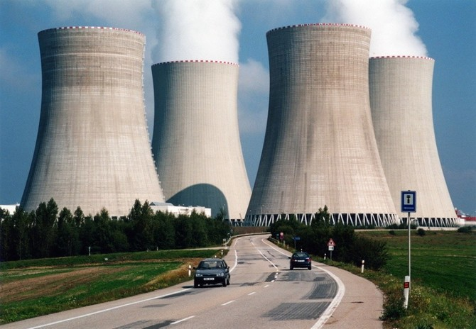
Zjistili jsme, že
se můžeme dostat do energetické bídy, i když jsme jeden z největších čistých vývozců elektřiny na světě, vyrábíme ji levně, a z hlediska výroby se na českém trhu nic nezměnilo.

Slide 8
Zjistili jsme, že
neoliberální fanatici nechali zprivatizovat skoro vše, včetně struktur, které jsou jinde považovány za strategické a tím pádem pod kontrolou státu.

Slide 9
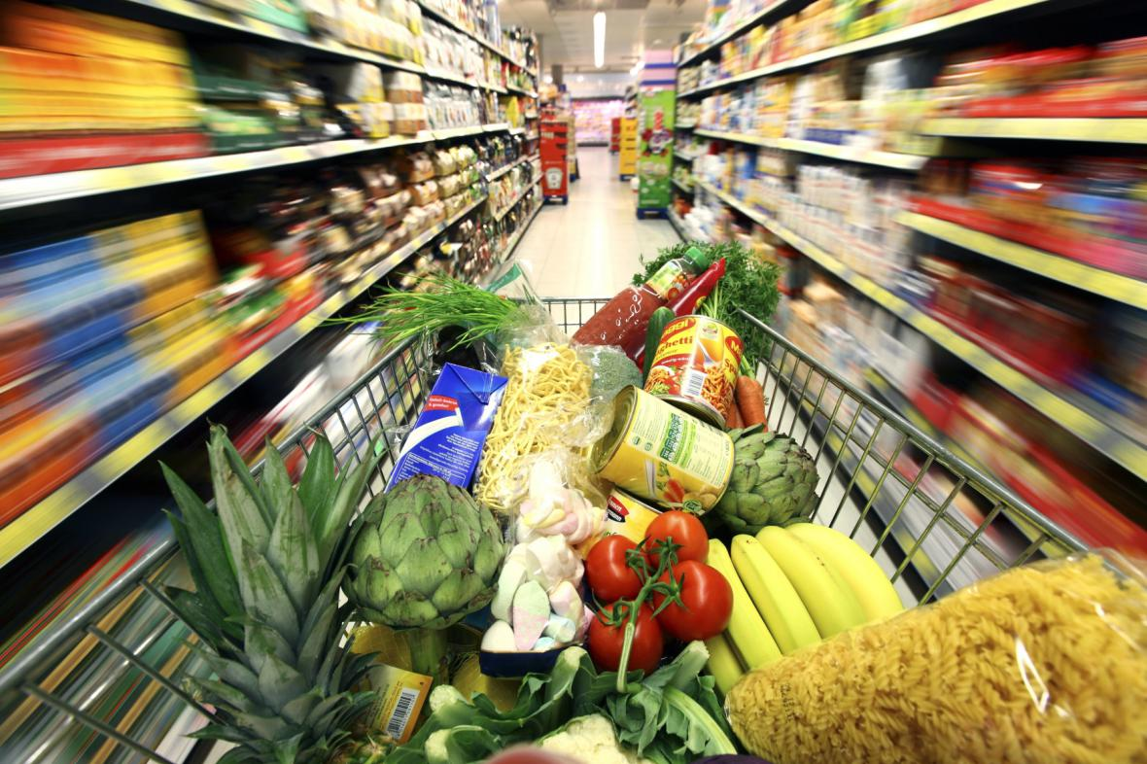
Zjistili jsme, že
po třiceti letech transformace jezdíme nakupovat do Německa, kde jsou platy 2,5-3x vyšší než v ČR.
TV Nova, 24.7.2022: Nákupy v Německu se pořád vyplatí.

Slide 10
Kdepak udělali neoliberálové chybu?

Slide 11
Mluvením se realita nezmění. Vysíláním signálů také ne.
Chybí jasná představa, jakým směrem se má ČR vydat
Programové prohlášení vlády nereagovalo ani na tehdy jasně viditelné problémy. Je to retro z devadesátek.
Nefunguje ani operativa, tedy přiměřené reakce na krizové situace
Komunikace vlády je zmatená a vůči běžným občanům zpupná
Oprávněné požadavky zaměstnanců a odborových svazů (navýšení minimální mzdy, aby nevedla k pracující chudobě!) jsou delegitimizovány.

Slide 12
Proč existuje naše republika?

Slide 13
Aby fungovala jako kolonie, závislé ekonomické území, pod mzdovým stropem?

Slide 14
Aby generovala stovky miliard na dividendách každý rok pro zahraniční vlastníky?

Slide 16
Aby si nechala zničit průmyslovou základnu a tradici nedomyšleným Green Dealem?

Slide 18
Aby dovážela potraviny, které dokáže sama vyrobit?

Slide 20
Aby byla ovládána zahraničními kartely?
Novinky, 22.8.2022: Češi platí operátorům o 150 procent víc, než je průměr EU. ČTÚ chce zasáhnout

Slide 21
Aby zaměstnanci třicet let poslouchali, jak oni za vše můžou, že nemají „německou“ produktivitu?

Slide 22
Aby se mzdy a platy vzdalovaly od úrovně ve vyspělejších zemích?

Slide 24
Potřebujeme
Udržet sociální smír ve společnosti
Udržet funkční ekonomiku a české firmy
Dostat pod kontrolu státu strategická aktiva
Posilovat naši soběstačnost a lokální ekonomiku

